Slide 1


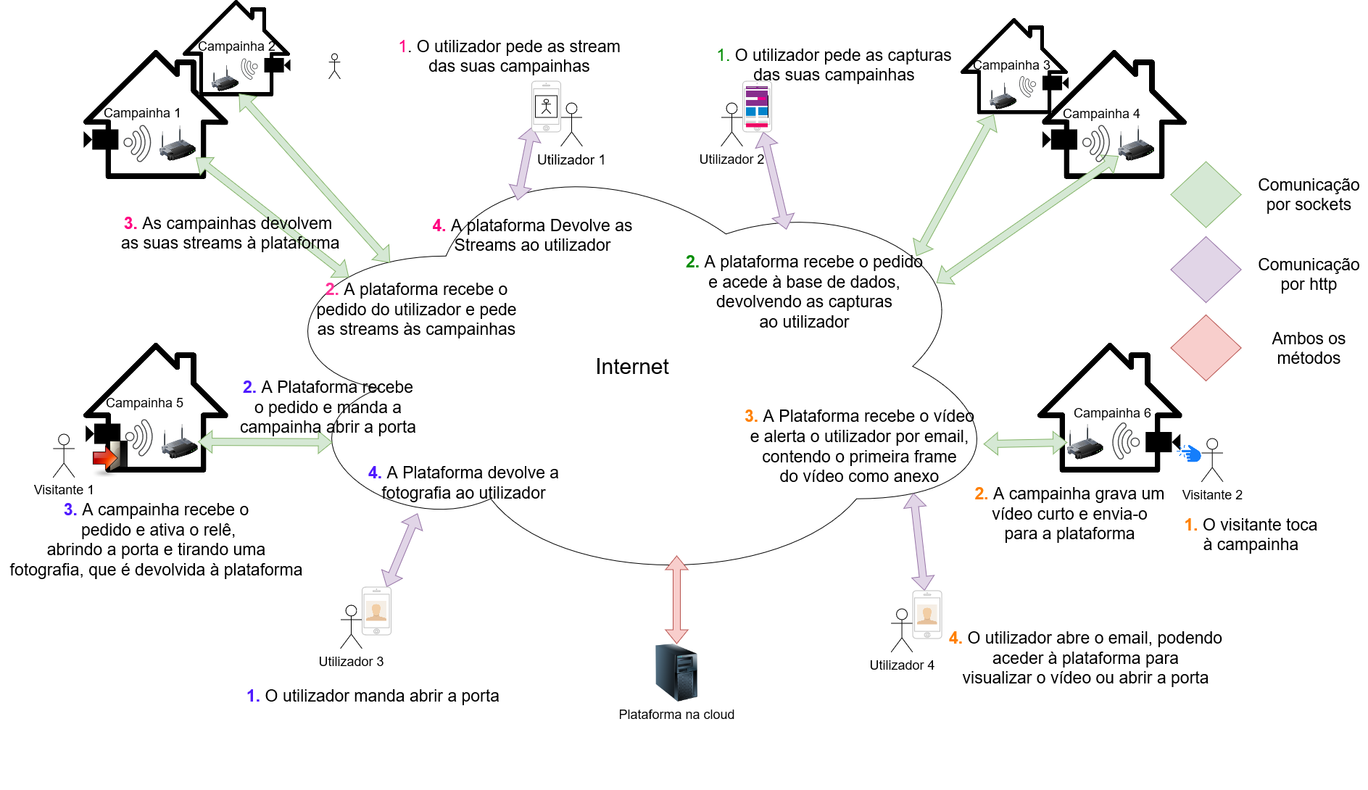
Vídeo porteiro low-cost (IoT) – E-Bells
Alunos: 2181454 - João Rebelos dos Santos Orientadores: Professor Doutor David Ferreira Safadinho
2181459 - Rúben Daniel Custódio Garcia Professor Doutor Paulo Sampaio Abreu Madeira
Professor António Manuel de Jesus Pereira

